Slide 1

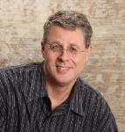
COMO ENCONTRAR GOZO EN LA VIDA CRISTIANA
Dr. Andy Woods
Pastor Principal – Sugar Land Bible Church
Presidente– Seminario Teológico Chafer

Slide 2
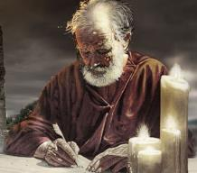
Respuesta a 10 preguntas
¿Quién lo escribió? – Pablo
¿Para quién fué escrito? – Los creyentes de Filipo
¿Desde dónde fué escrito? – Roma
¿Cuándo fué escrito? – Año 62 d.C.
¿Cuál fué la occasion del libro? – Cinco contactos

Slide 3
Respuesta a 10 preguntas
¿Quiénes son los oponentes? – Cuatro oponentes que amenazan el gozo
¿Cuál es el propósito del libro? – Dar gozo durante la adversidad
¿Cómo está organizado (esquema)? – Cuatro partes
¿De qué se trata? – Gozo durante la adversidad
¿Qué hace que éste libro sea diferente? – Personal e informal

Slide 4

Esquema
Cap 1 – Dios puede usar circunstancias negativas para producir resultados positivos
Cap 2 – El ejemplo de servicio de Cristo
Cap 3 – Evitar el legalismo
Cap 4 – Confianza en los recursos divinos para la vida diaria

Slide 5
Esquema
Cap 1 – Dios puede usar circunstancias negativas para producir resultados positivos
Cap 2 – El ejemplo de servicio de Cristo
Cap 3 – Evitar el legalismo
Cap 4 – Confianza en los recursos divinos para la vida diaria

Slide 6

Resultados Positivos del Encarcelamiento (Fil. 1:12-30)
Audiencia cautiva (Fil. 1:12-13)
Audacia de la Iglesia para predicar (Fil. 1:14-18)
Más oración (Fil. 1:19)
Protección de ser martirizado (Fil. 1:20-26)

Slide 7
Esquema
Cap 1 – Dios puede usar circunstancias negativas para producir resultados positivos
Cap 2 – El ejemplo de servicio de Cristo
Cap 3 – Evitar el legalismo
Cap 4 – Confianza en los recursos divinos para la vida diaria

Slide 8

Ejemplos de Servicio Humilde
(Fil. 2)
Cristo (Fil. 2:5-16)
Pablo (Fil. 2:17-18)
Timoteo (Fil. 2:19-24)
Epafrodito (Fil. 2:25-30)

Slide 9
Esquema
Cap 1 – Dios puede usar circunstancias negativas para producir resultados positivos
Cap 2 – El ejemplo de servicio de Cristo
Cap 3 – Evitar el legalismo
Cap 4 – Confianza en los recursos divinos para la vida diaria

Slide 10

Evita el Legallismo
(Fil. 3)
Legalistas vs. verdaderos creyentes (Fil. 3:1-3)
La transformación de Pablo lejos del legalismo (Fil. 3:4-14)
Otros elementos a adoptar en lugar del legalismo (Fil. 3:15–4:3)

Slide 11
Esquema
Cap 1 – Dios puede usar circunstancias negativas para producir resultados positivos
Cap 2 – El ejemplo de servicio de Cristo
Cap 3 – Evitar el legalismo
Cap 4 – Confianza en los recursos divinos para la vida diaria

Slide 12
Aprovechar los Recursos Divinos para la Vida Diaria
(Fil. 4)
Paz (Fil. 4:4-9)
Contentamiento (Fil. 4:10-13)
Provisión (Fil. 4:14-19)

Slide 13
Aprovechar los Recursos Divinos para la Vida Diaria
(Fil. 4)
Paz (Fil. 4:4-9)
Contentamiento (Fil. 4:10-13)
Provisión (Fil. 4:14-19)

Slide 14
Aprovechar los Recursos Divinos para la Vida Diaria
(Fil. 4)
Paz (Fil. 4:4-9)
Contentamiento (Fil. 4:10-13)
Provisión (Fil. 4:14-19)

Slide 15
Aprovechar los Recursos Divinos para la Vida Diaria
(Fil. 4)
Paz (Fil. 4:4-9)
Contentamiento (Fil. 4:10-13)
Provisión (Fil. 4:14-19)

Slide 16

Provision
(Fil. 4:14–19)
El Agradecimiento de Pablo por la Generosidad (Fil. 4:14-16)
La Recompensa de Dios por la Generosidad (Fil. 4:17)
Adoración Sacrificial = Generosidad (Fil. 4:18)
La Provisión de Dios por la Generosidad (Fil. 4:19)

Slide 17
Provision
(Fil. 4:14–19)
El Agradecimiento de Pablo por la Generosidad (Fil. 4:14-16)
La Recompensa de Dios por la Generosidad (Fil. 4:17)
Adoración Sacrificial = Generosidad (Fil. 4:18)
La Provisión de Dios por la Generosidad (Fil. 4:19)

Slide 18
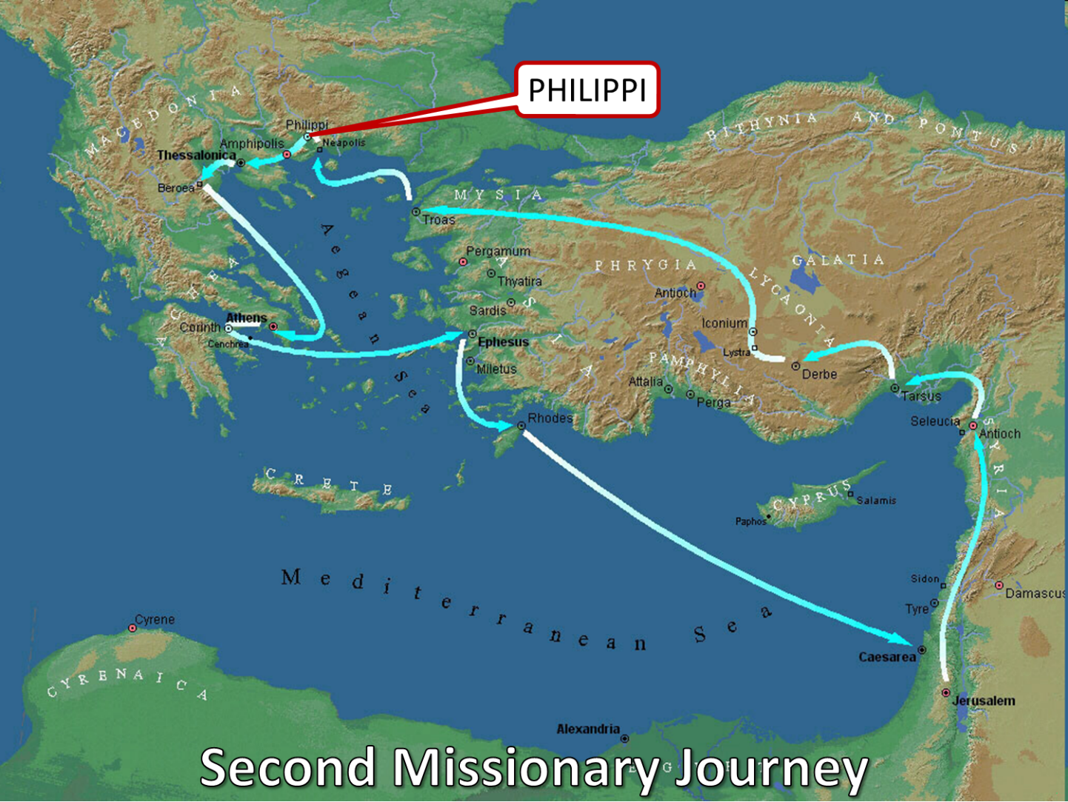

Slide 19
Provision
(Fil. 4:14–19)
El Agradecimiento de Pablo por la Generosidad (Fil. 4:14-16)
La Recompensa de Dios por la Generosidad (Fil. 4:17)
Adoración Sacrificial = Generosidad (Fil. 4:18)
La Provisión de Dios por la Generosidad (Fil. 4:19)

Slide 20
La Recompensa de Dios para el Dador
(Fil. 4:17)
Proverbios 11:24-25
Lucas 6:38
Hechos 20:7
Hebreos 11:6

Slide 21
Provision
(Fil. 4:14–19)
El Agradecimiento de Pablo por la Generosidad (Fil. 4:14-16)
La Recompensa de Dios por la Generosidad (Fil. 4:17)
Adoración Sacrificial = Generosidad (Fil. 4:18)
La Provisión de Dios por la Generosidad (Fil. 4:19)

Slide 22
Provision
(Fil. 4:14–19)
El Agradecimiento de Pablo por la Generosidad (Fil. 4:14-16)
La Recompensa de Dios por la Generosidad (Fil. 4:17)
Adoración Sacrificial = Generosidad (Fil. 4:18)
La Provisión de Dios por la Generosidad (Fil. 4:19)

Slide 23


Ocasión
La noticia del encarcelamiento de Pablo llega a Filipos
Epafrodito llega de Filipos a Roma
La noticia de la enfermedad de Epafrodito llega a Filipos
Algunos Filipenses vinieron a Roma para expresar preocupación por la condición de Epafrodito
Epafrodito regresa a Filipos

Slide 24
Sacrificios Espirituales
Cuerpo – Rom. 12:1
Adoración – Heb. 13:15
Buenas obras – Fil. 2:17; 4:18
Donaciones Financieras - Heb. 13:16

Slide 25
Provisión
(Fil. 4:14–19)
El Agradecimiento de Pablo por la Generosidad (Fil. 4:14-16)
La Recompensa de Dios por la Generosidad (Fil. 4:17)
Adoración Sacrificial = Generosidad (Fil. 4:18)
La Provisión de Dios por la Generosidad (Fil. 4:19)

Slide 26
La Provisión de Dios para el Dador
(Fil. 4:19)
Exodos 16
1 Reyes 17:2-6
Salmos 37:25
Mateo 6:25-34

Slide 27
La Provisión de Dios para el Dador
(Fil. 4:19)
Exodos 16
1 Reyes 17:2-6
Salmos 37:25
Mateo 6:25-34

Slide 28
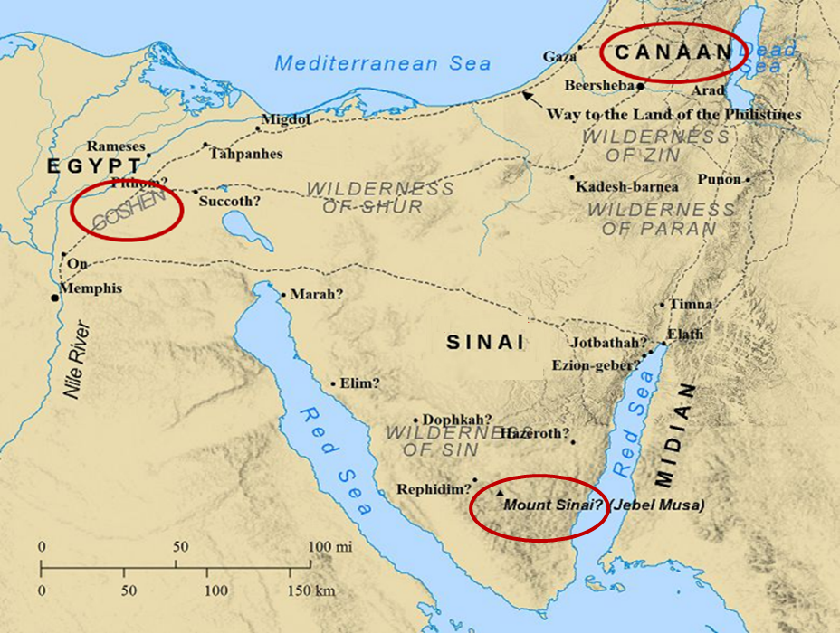

Slide 29
La Provisión de Dios para el Dador
(Fil. 4:19)
Exodos 16
1 Reyes 17:2-6
Salmos 37:25
Mateo 6:25-34

Slide 30


Genesis 3:19
“Con el sudor de tu frente comerás el pan hasta que vuelvas a la tierra, pues de ella fuiste tomado. Porque polvo eres y al polvo volverás.”

Slide 31
2 Tesalonicenses 3:10
“Aún estando con ustedes los amonestábamos así: que si alguno no quiere trabajar, tampoco coma.”

Slide 32
La Provisión de Dios para el Dador
(Fil. 4:19)
Exodos 16
1 Reyes 17:2-6
Salmos 37:25
Mateo 6:25-34

Slide 33
Provisión
(Fil. 4:14–19)
El Agradecimiento de Pablo por la Generosidad (Fil. 4:14-16)
La Recompensa de Dios por la Generosidad (Fil. 4:17)
Adoración Sacrificial = Generosidad (Fil. 4:18)
La Provisión de Dios por la Generosidad (Fil. 4:19)

Slide 34

Conclusión
(Fil. 4:20–23)
Doxología (Fil. 4:20)
Saludos (Fil. 4:21-22)
Bendición (Fil. 4:23)

Slide 35
Conclusión
(Fil. 4:20–23)
Doxología (Fil. 4:20)
Saludos (Fil. 4:21-22)
Bendición (Fil. 4:23)

Slide 36
La Teología Dispensacional es un Sistema de Teología
La teología dispensacional normativa tradicional es un sistema que incorpora tres conceptos fundamentales y esenciales llamados sine qua non (literalmente, “sin el cual no existe”):
El uso consistente de un método de interpretación sencillo, normal, literal y gramatical-histórico;
Lo que revela que la Iglesia es distinta de Israel;
El propósito general de Dios es traer gloria a sí mismo (Efe. 1:6, 12, 14).
Dr. Charles Ryrie, Dispensationalism, pp. 38-41

Slide 37
Propósito Doxológico
El propósito final de Dios para todos los tiempos es glorificarse a sí mismo. Las Escrituras no están centradas en el ser humano, como si la salvación fuera el punto principal, sino en Dios, porque Su gloria está en el centro.
La gloria de Dios es el principio primario que unifica todas las dispensaciones, siendo el programa de salvación sólo uno de los medios por los cuales Dios se glorifica a sí mismo. Cada revelación sucesiva del plan de Dios para los siglos, así como su trato con los elegidos, los no elegidos, los ángeles y las naciones, manifiestan su gloria.
Dictionary of Premillennial Theology, Charles Ryrie, p. 94

Slide 38
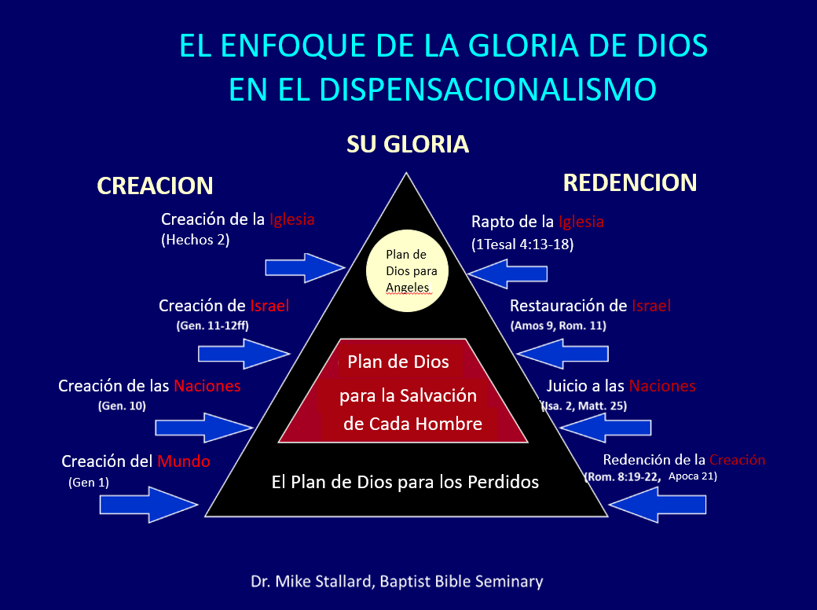

Slide 39

Catecismo Menor de Westminster
Q. 1. Cuál es la principal finalidad del hombre?
A. El fin principal del hombre es glorificar a Dios y disfrutarlo para siempre.

Slide 40
Conclusión
(Fil. 4:20–23)
Doxología (Fil. 4:20)
Saludos (Fil. 4:21-22)
Bendición (Fil. 4:23)

Slide 41
Conclusión
(Fil. 4:20–23)
Doxología (Fil. 4:20)
Saludos (Fil. 4:21-22)
Bendición (Fil. 4:23)

Slide 42
Conclusión

Slide 43
Mensage
El gozo en medio de circunstancias adversas es posible cuando los creyentes comprenden que Dios usa la adversidad para lograr resultados positivos, siguen el ejemplo de servicio de Cristo, evitan el legalismo y recurren a los recursos divinos para la vida diaria.

Slide 44
Esquema
CAPITULO 1
  Dios puede usar circunstancias negativas para producir resultados positivos
CAPITULO 2
  El ejemplo de servicio de Cristo
CAPITULO 3
  Evitar el legalismo
CAPITULO 4
  Confianza en la fortaleza de Cristo para la vida diaria

Slide 45
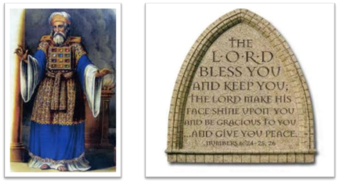
“El SEÑOR te bendiga y te guarde.
El SEÑOR haga resplandecer su rostro sobre ti, y tenga de ti misericordia.
El SEÑOR levante hacia ti su rostro, y ponga en ti paz” (RVA-2015)

